Slide 1







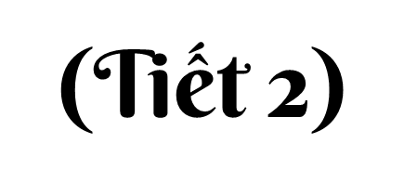

Slide 2




Slide 3

THỰC HÀNH

Slide 4

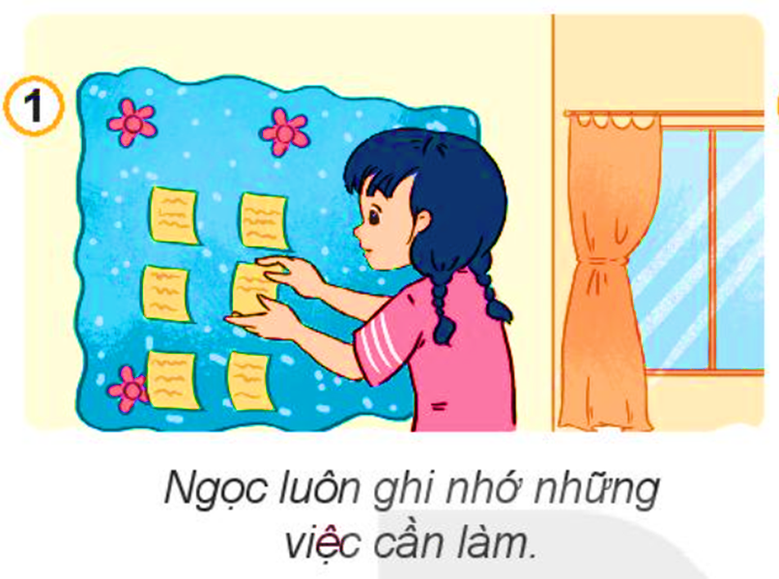
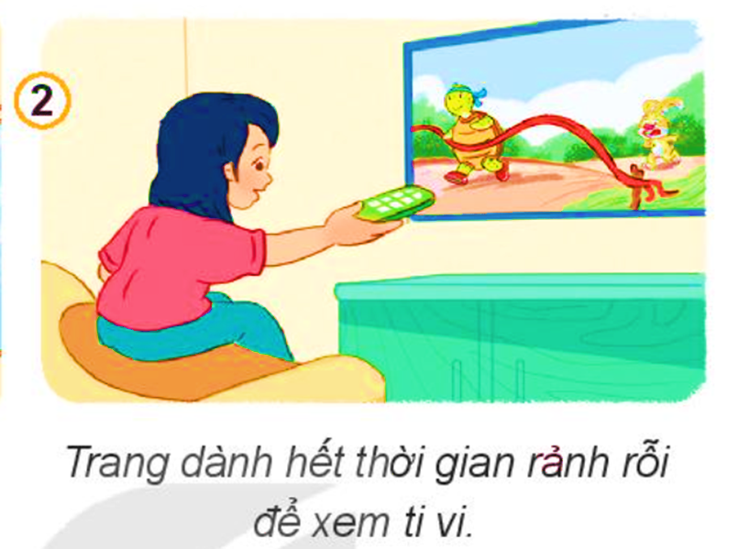
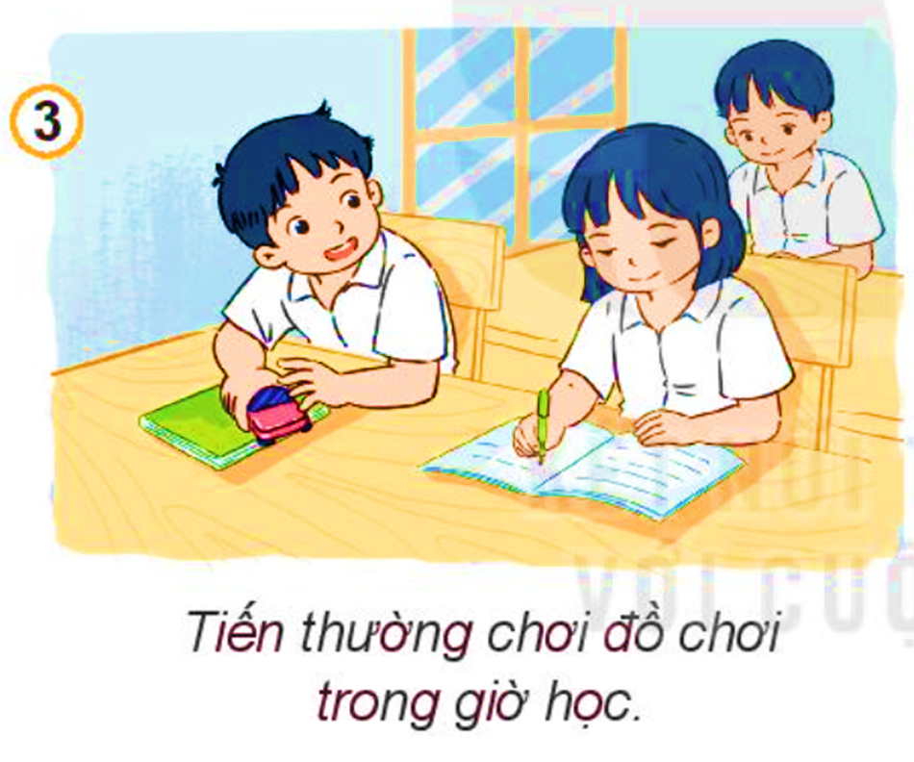
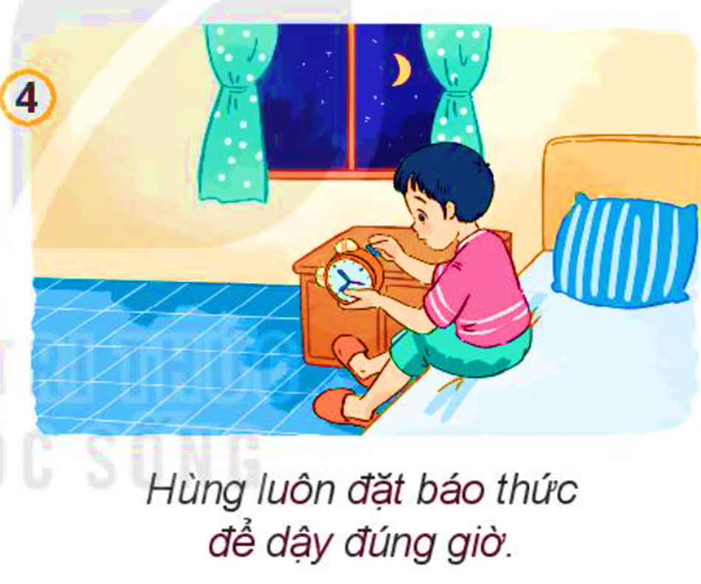
Các bạn trong tranh đang làm gì?
Ngọc luôn ghi nhớ những việc cần làm
Trang dành hết thời gian rảnh để xem tivi
Tiến thường chơi đồ chơi trong giờ học
Hùng luôn đặt báo thức để dạy đúng giờ

Slide 5



Bày tỏ ý kiến của bản thân
Vì sao em lại tán thành và không tán thành các hành động trên?

Slide 6
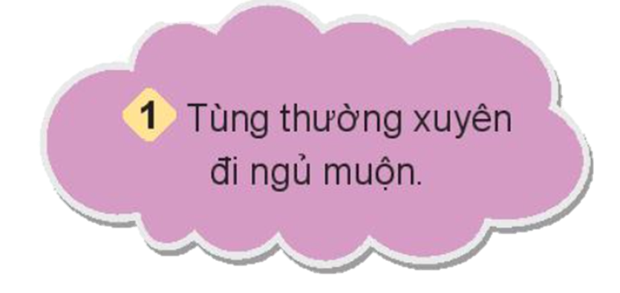
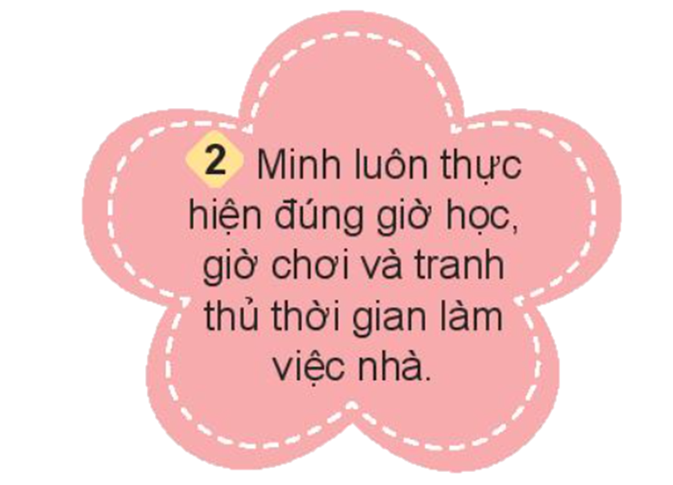
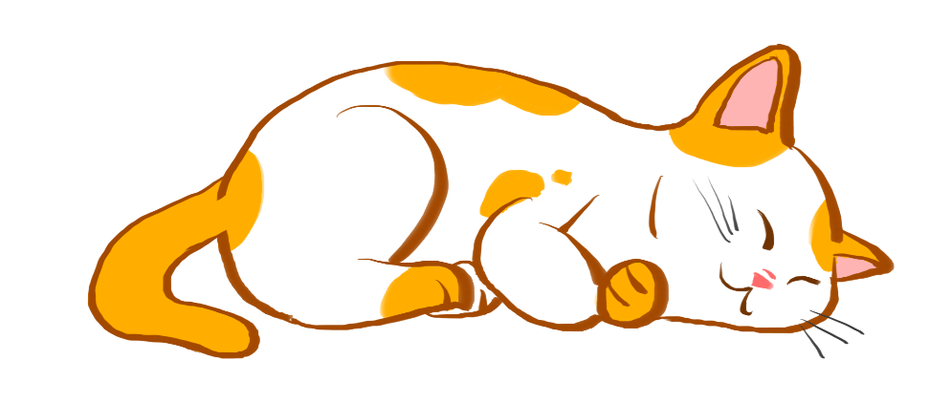
Luật chơi:
Chia cả lớp thành 2 đội.
+ Đại diện đội 1 lên bốc thăm tình huống ( vế “ nếu”).
Đội 2 đưa ra kết quả của tình huống ( vế “ thì”) và ngược lại.

Slide 7
Sức khoẻ và việc học tập của Tùng sẽ bị ảnh hưởng
Tùng không thể có tinh thần thoải mái để học tập và làm việc cho ngày hôm sau.
Minh hoàn thành tốt các công việc của mình trong một ngày.
Minh có thêm thời gian làm việc và vui chơi.

Slide 8
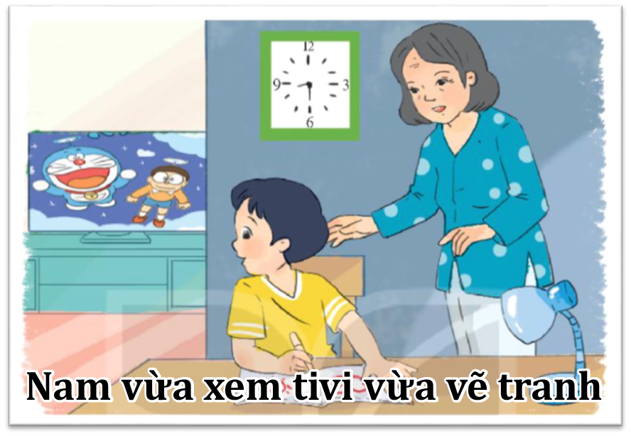
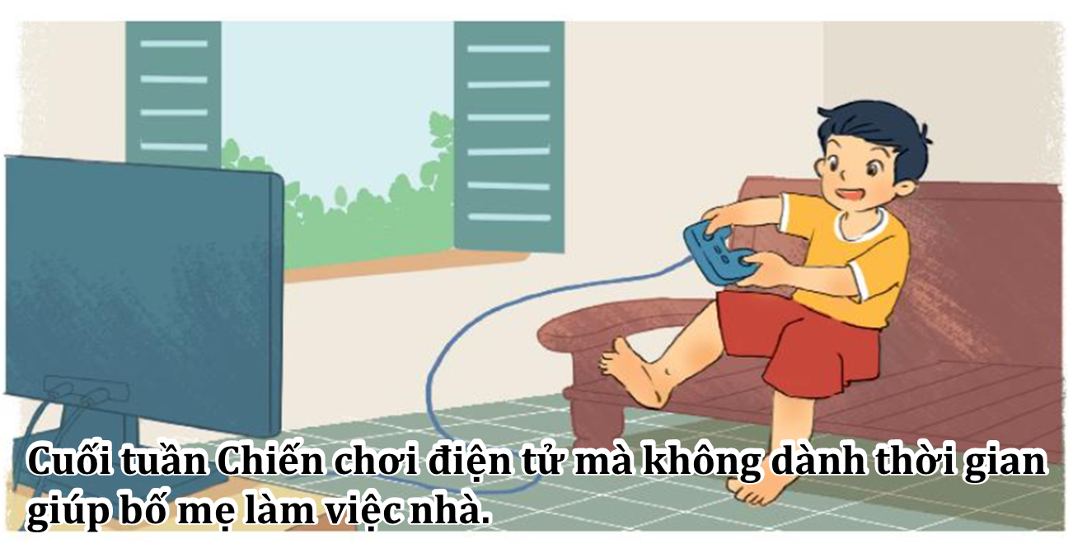



Thảo luận nhóm 4:
- Em sẽ đưa ra lời khuyên gì cho bạn?
- Vì sao em đưa ra lời khuyên đó?

